Slide 1
به نام خداوند جان و خرد

Slide 2
کارگاه
مطالعۀ تعدادی از گره‌های هندسیِ رسالۀ فی تداخل الاشکال المتشابهه و المتوافقه
قرن ششم یا هفتم هجری قمری
نرگس عصارزادگان

Slide 3
چکیده
نسخۀ فی تداخل الاشکال المتشابهه و المتوافقه تنها نسخه دربارۀ ساختار گره‌ها است که سال‌ها قبل به رشتۀ تحریر در آمده است. برخی معتقدند این نسخه در سال‌های بین قرون ششم و هفتم هجری قمری توسط ریاضی‌دان هنرمند ناشناخته‌ای نوشته شده است. برخی دانشمند قرن نهم ابو اسحاق ابن عبدالله کوبنانی را مؤلف این رساله می‌دانند. این تنها نسخۀ برجای مانده از آن دوران است که شرح می‌دهد چگونه گره‌ها با استفاده از خط‌کش و پرگار رسم می‌شوند. هم‌چنین نسخه شامل تعدادی معما برای تبدیل بعضی چندضلعی ها به یکدیگر است.

Slide 4
هدف کارگاه:
آشنایی با تاریخ ریاضیات
ایجاد ارتباط عرضی بین رشته ای بین هنر و ریاضیات
توسعۀ آگاهی‌های فردی از فضای دو بعدی
گسترش دید خلاقانه و توسعۀ مهارت های عملی
افزایش انگیزه و لذت بردن از ریاضیات

Slide 5
برنامۀ کارگاه:
بررسی تعدادی از پازل های نسخۀ مذکور با بریدن و چسباندن آن ها ( 4 مورد کاربرگ1)
نمایش فیلم جادوی مقرنس
رسم یک گره هندسی (گرۀ ده پر، کاربرگ2)

Slide 6
رساله با یک پازل ساده اما جالب آغاز می‌شود (تصویر سمت چپ در شکل1). تصویر دوم با استفاده از Geometer Sketchpad ساخته شده است. با بریدن دو ده ضلعی و چسباندن تکه های آن ها با همدیگر در تصاویر اول و دوم، می توان ده ضلعی بزرگتری با یک ستاره در مرکز آن ساخت. تصویر راست در شکل1 یک کاشی کاری کوکبی در سطح یک مقرنس در مدرسه کاسه گران در اصفهان است

Slide 7
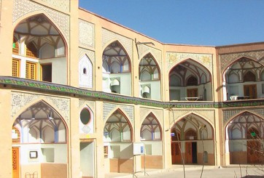

Slide 8
ستاره هشت پر و تبدیل به مربع:

Slide 9
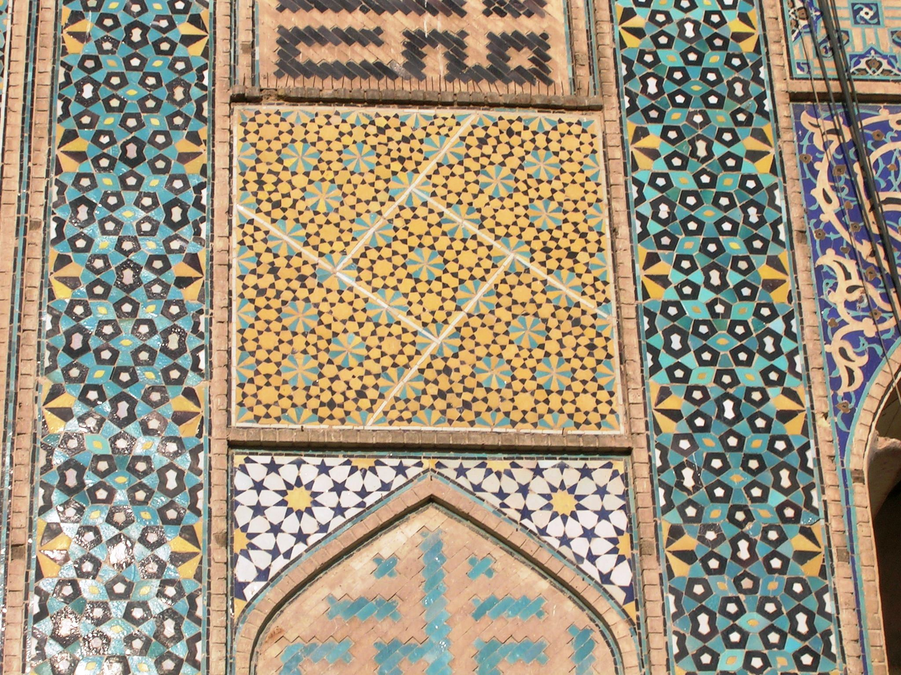

Slide 10
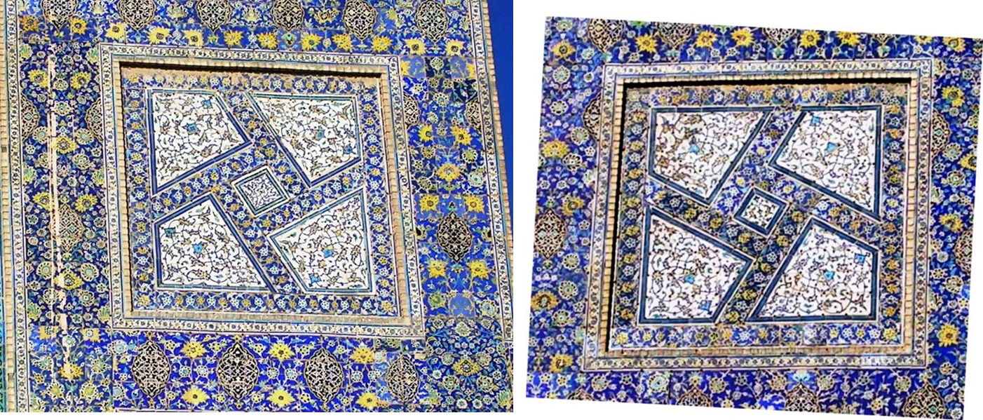
مسجد جامع عباسی

Slide 11
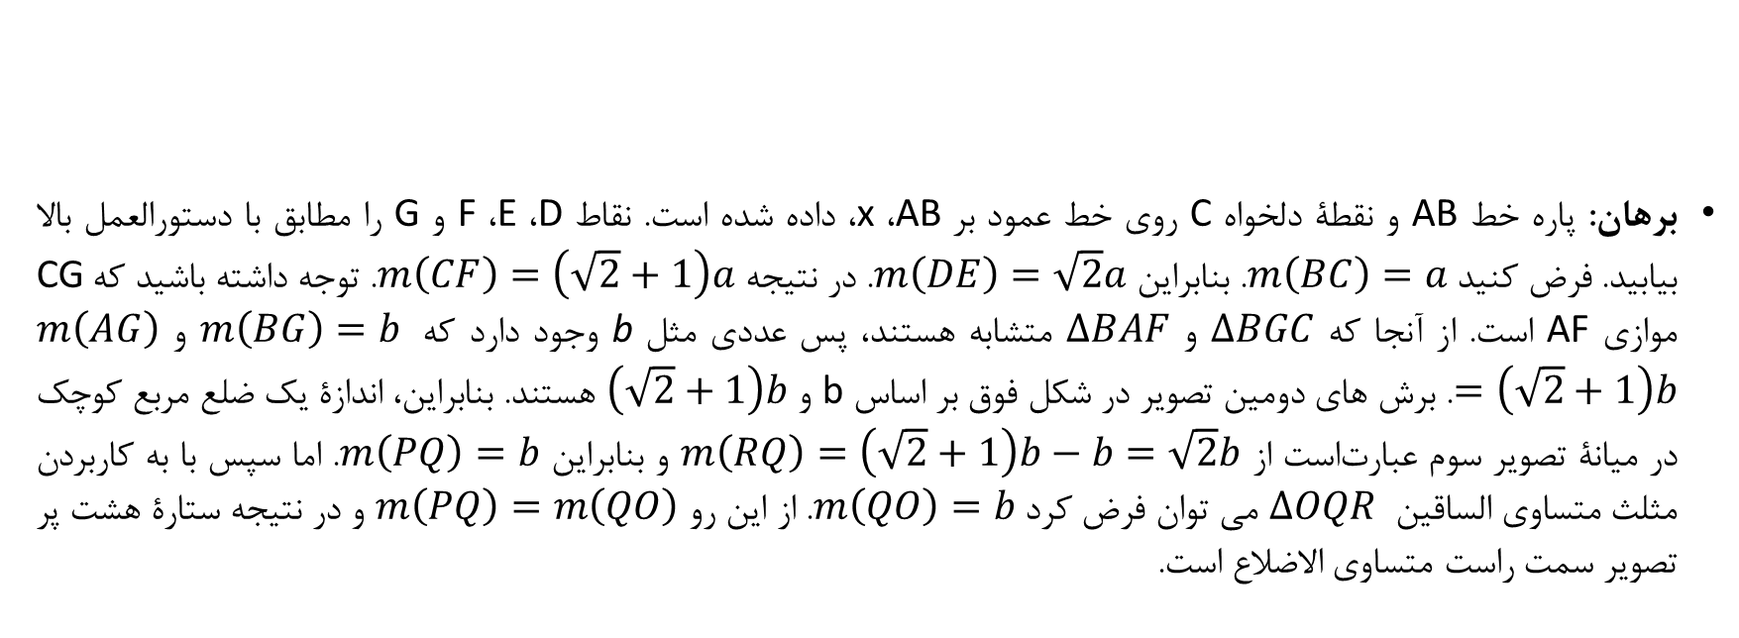
برهان: پاره خط AB و نقطۀ دلخواه C روی خط عمود بر AB، x، داده شده است. نقاط D، E، F و G را مطابق با دستورالعمل بالا بیابید. فرض کنید $m\left(BC\right)=a$. بنابراین $m\left(DE\right)=\sqrt{2}a$. در نتیجه $m\left(CF\right)=\left(\sqrt{2}+1\right)a$. توجه داشته باشید که CG موازی AF است. از آنجا که $∆BGC$ و $∆BAF$ متشابه هستند، پس عددی مثل b وجود دارد که $m\left(BG\right)=b$ و $m\left(AG\right)=\left(\sqrt{2}+1\right)b$. برش های دومین تصویر در شکل فوق بر اساس b و $\left(\sqrt{2}+1\right)b$ هستند. بنابراین، اندازۀ یک ضلع مربع کوچک در میانۀ تصویر سوم عبارت‌است از $m\left(RQ\right)=\left(\sqrt{2}+1\right)b−b=\sqrt{2}b$ و بنابراین $m\left(PQ\right)=b$. اما سپس با به کاربردن مثلث متساوی الساقین $∆OQR$ می توان فرض کرد $m\left(QO\right)=b$. از این رو $m\left(PQ\right)=m\left(QO\right)$ و در نتیجه ستارۀ هشت پر تصویر سمت راست متساوی الاضلاع است.

Slide 13
تبدیل ستارۀ شش پر به مربع و بالعکس

Slide 14
تبدیل شش ضلعی منتظم به مثلث متساوی الاضلاع و بالعکس

Slide 15
نمایش فیلم جادوی مقرنس

Slide 16
گرۀ هشت ضلعی شکل- شش ضلعی شکل

Slide 17
کاشی‌کاری ترکیبی رز 10 پر- 12 پر.

Slide 18
ترکیب الگوی رز 10-پر با استفاده از شیوۀ شبکۀ شعاعی استاد ماهرالنقش

Slide 19
ترکیب الگوی رز 12-پر با استفاده از روش شبکۀ شعاعی استاد ماهرالنقش

Slide 20
ترکیب گره 10- پر و گرۀ 12-پر

Slide 21
آخرین گره در رساله، و (سمت راست) کاشی کاری ساخته شده از این گره

Slide 23
نتیجه گیری
اگرچه بسیاری از بخش‌های رسالۀ فی تداخل الاشکال المتشابهه و المتوافقه، واضح و کامل نیست، و علی رغم این که تنها سند از گذشته هست که نشان می دهد چگونه گره ها ترکیب می شوند، این حقیقت را بیان می کند که ارتباط قدرتمندی بین ریاضیدان ها و هنرمندان در آن دوران وجود داشته است. این ارتباط به طور خالص مبتنی بر دانش ریاضی و نه تنها سیستم ایدئولوژی یا باورهاست. اگرچه این رساله قدیمی است، بسیاری از ایده ها برای ساخت پازل ها و گره ها تازه است و می تواند به عنوان بخشی از پروژه های خلاقیت و یادگیری و کارگاه ها استفاده شود. رساله فرصت هایی برای خوانندگان فراهم می کند تا در برخی فعالیت ها برای توسعۀ الگوهای کاشی‌کاری، یا خلق عناوینی برای کلاس درس درگیر شوند.

Slide 24
منابع
[1] ناشناخته. فی تداخل الاشکال المتشابه و المتوافقه. نسخۀ پاریس.
[2] جذبی، سید علیرضا، هندسه ایرانی کاربرد هندسه در عمل ابوالوفا بوزجانی، انتشارات سروش، چاپ سوم، تهران، 1384.
[3] ماهرالنقش. محمود. طرح و اجرا در کاشی‌های فارسی، انتشارات موزه رضا عباسی، تهران، 1984.

